Slide 1
Туристичний бот
НТТУ «Київський політехнічний інститут імені Ігоря Сікорського»
Кафедра прикладної математики
Скалецька Лілія Олегівна
Київ 2020

Slide 2
Актуальність проблеми
Як було? | Список проблем | Ключові рішення
Для отримання путівки треба було йти до тур агенства, або підбирати окремо усі складові туру. Клієнти обирають тільки готові путівки і не можуть створити унікальну, свою. | Витрачання великої кількості часу. Неможливість створити альтернативну путівку, що підходить під певного клієнта. | Відслідковування гарячих путівок онлайн. Клієнти самі створюють свою подорож завдяки вибору країни, квитків та житла. Клієнти можут оформити додаткові послуги, що зазвичай не входять у путівку.

Slide 3
Мета та завдання проекту
Метою проекту є забезпечення усіх бажаючих мандрівників зручною системою пошуку, оплати, відстежування путівок. Забезпечення можливості бронювання житла, аваіквитків та транспорту в межах одного застосунку.
Завдання
Створити зручне та зрозуміле меню для користувача для оптимізації часу клієнта.
Реалізувати усі необхідні функції, користуючись якими клієнт може створити повноцінну мандрівку онлайн.
Забезпечити можливість сортувати мандрівки по необхідним параметрам.
Дати змогу провести оплату, замовлення авіаквитків, оренда авто та житла використовуючи один ресурс, а не через постійний пошук в інтернеті.
Надати інформацію про готові та акційні мандрівки, на випадок, коли клієнт не хоче створювати власну путівку.

Slide 4
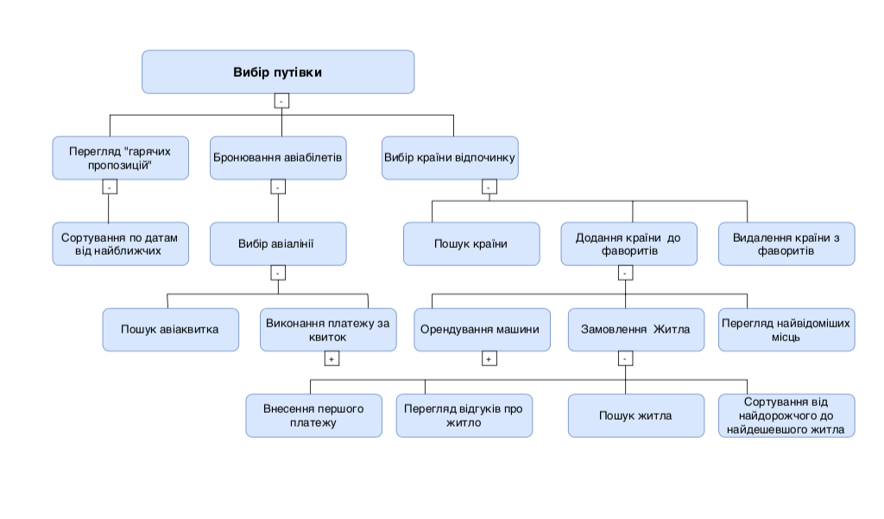
Ієрархія процесів

Slide 5
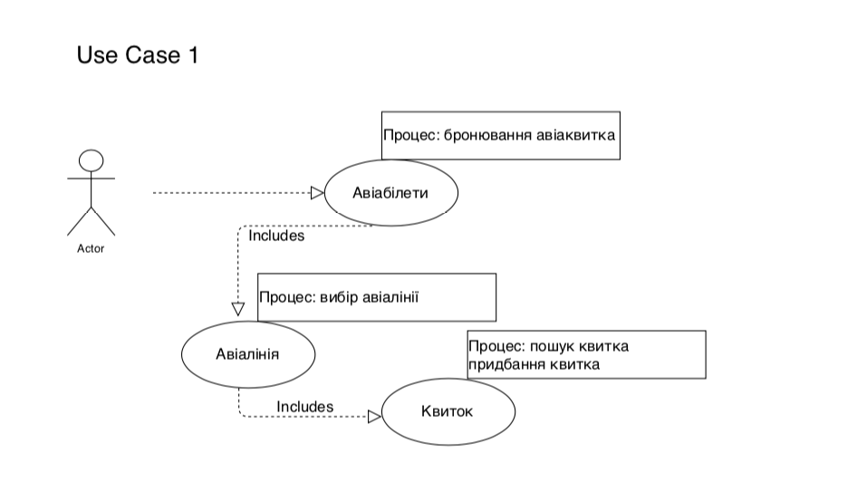
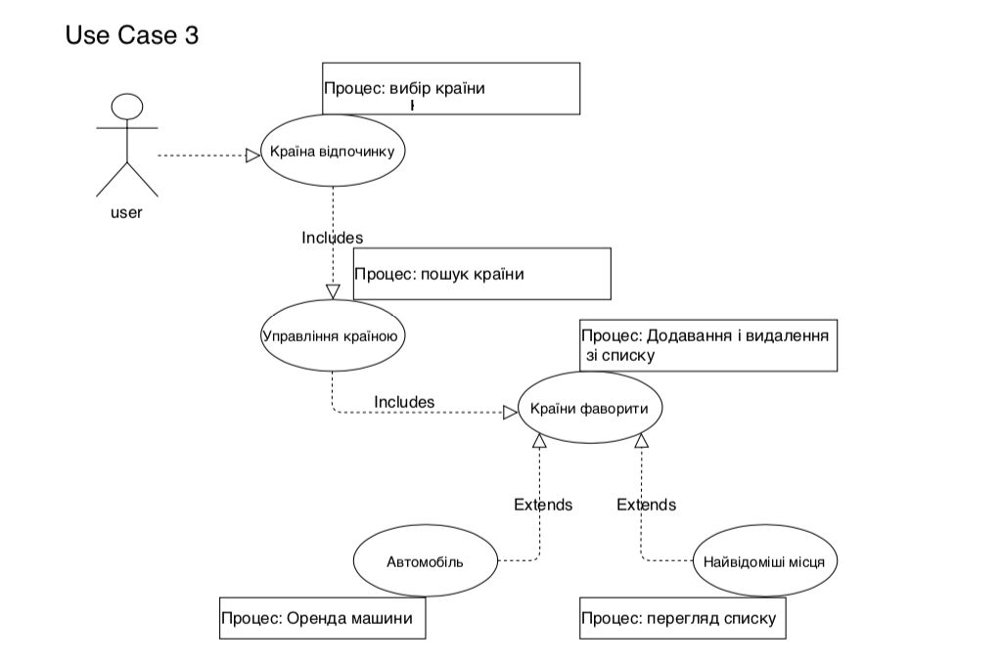
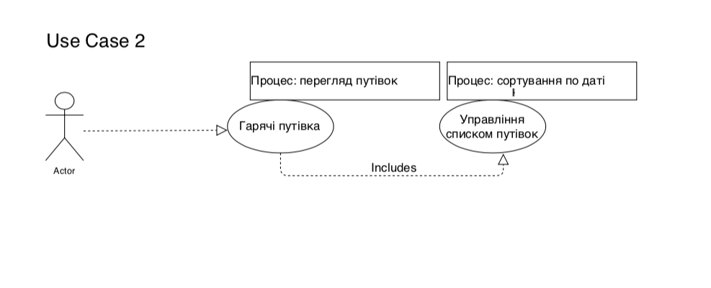
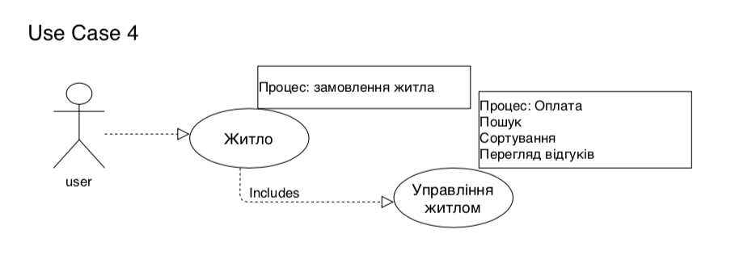
Use Case

Slide 6
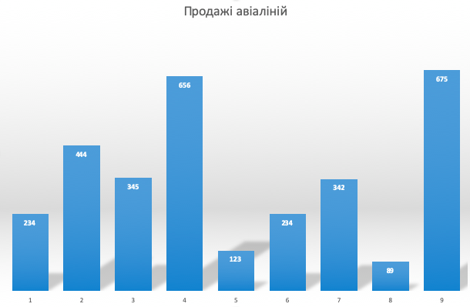
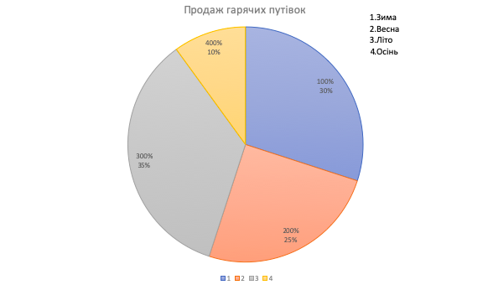
Dashboard
Кількість проданих гарячих путівок в залежності від сезону та пори року.
Кількість проданих авіаквитків кожною із авіаліній

Slide 7
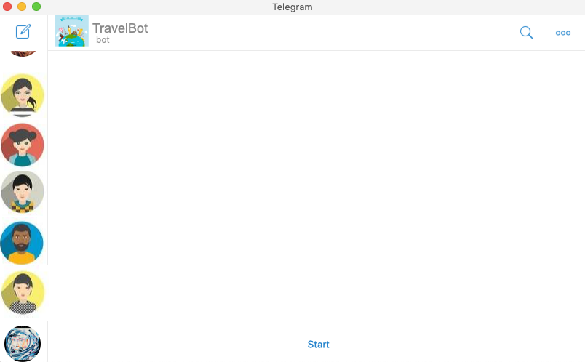
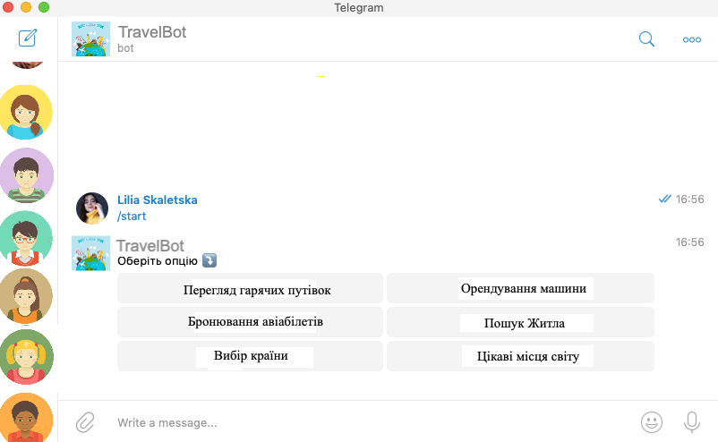
Прототипи інтерфейсу
Головне меню
Початок роботи з ботом

Slide 8
Дякую за увагу!
liliaskaletska@gmail.com
LinkedIn: Liliia Skaletska
Skype: Liliia Skaletska

